Slide 1

Mid-Term Demonstration Submission Movie
[ Computer Network]
2015104220 컴퓨터공학과 정종윤

Slide 2
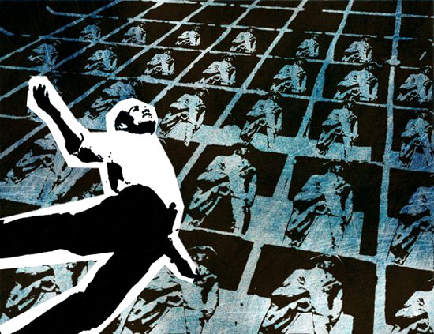
목차
1
2
3
지난 시간까지 한 것
이번 시간에 한 것
앞으로 할 것

Slide 3

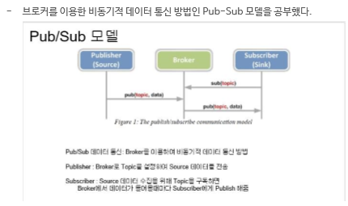
지난 시간까지 한 것

Slide 4
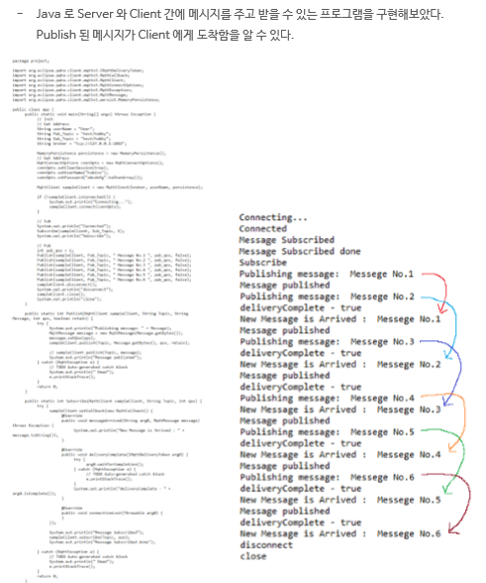
지난 시간까지 한 것

Slide 5
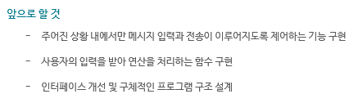
지난 시간까지 한 것

Slide 6
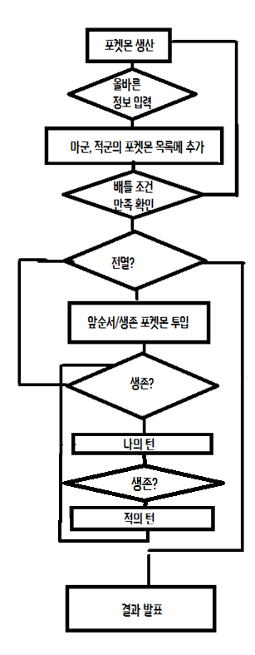
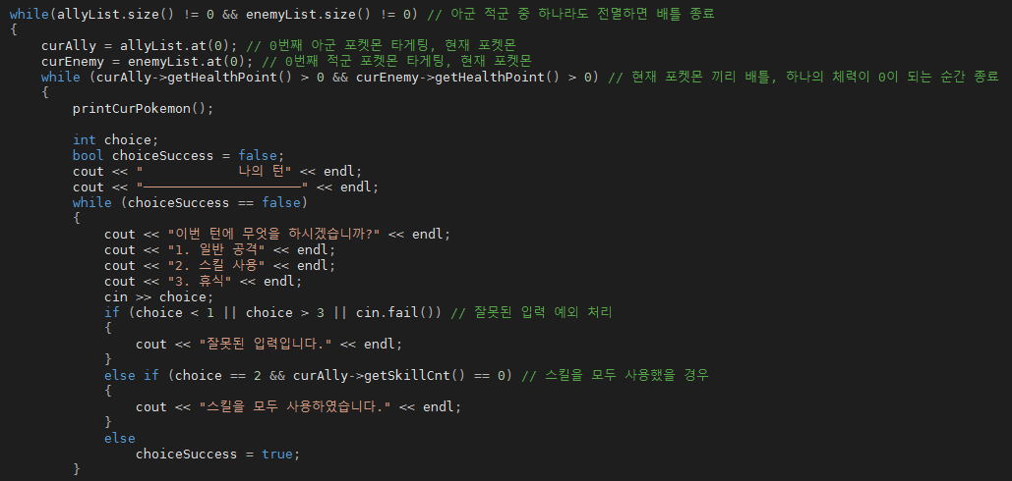
이번 시간에 한 것

Slide 7
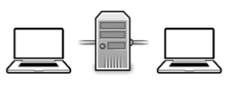
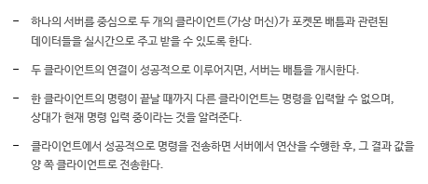
이번 시간에 한 것

Slide 8
이번 시간에 한 것
Socket Programming

Slide 9
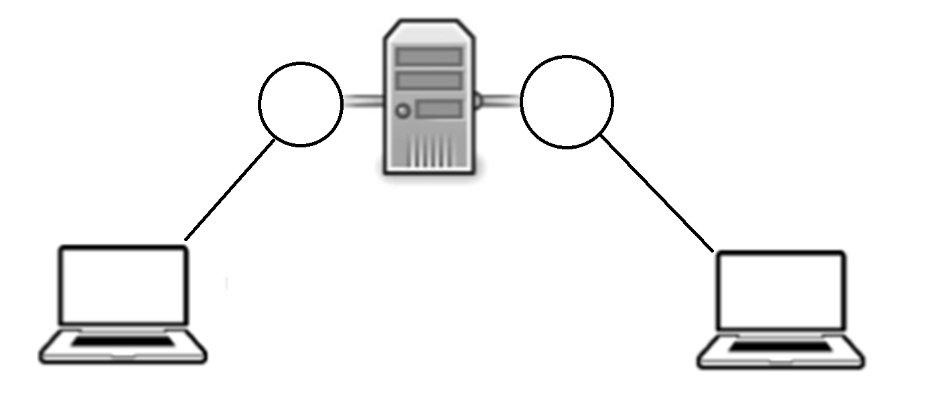
이번 시간에 한 것

Slide 10
이번 시간에 한 것
1. 접속한 사용자 수 확인
2. 사용자 생성 및 독립적 Thread 생성
3. 서버로 메시지 전송 기능
4. 서버에서 메시지 수신 기능
5. Thread에서 받은 메시지를 Server에서 보관

Slide 11
앞으로 할 것
1.배틀 함수를 자바에서 구현
2. 입력 제한 기능 구현
3. 인터페이스 개선

Slide 12
감사합니다

Slide 13
Final-Term Demonstration Submission Movie
[ Computer Network]
2015104220 컴퓨터공학과 정종윤

Slide 14
프로그램 실행 구조
서버
배틀
쓰레드
쓰레드
연결 확인
포켓몬 초기화
포켓몬 선택
포켓몬 배틀
클라이언트
클라이언트

